Slide 1

Інноваційні підходи розвитку базових компетентностей для студентів інженерних спеціальностей у процесі викладання фізики
Грудинін Борис Олександрович
В.о. завідувача кафедри фізики
Навчально-наукового інституту енергетики, автоматики і енергозбереження НУБіП України
Від фізичної моделі — до професійного рішення
ФІЗИКА · ІНЖЕНЕРНА ОСВІТА
01 / 28
Notes:
Матеріали кафедри фізики НУБіП України та методичні доповнення до авторської презентації. Фізика як основа інженерної компетентності. Від фізичної моделі — до професійного рішення: Мотивація · дослідження · взаємодія · оцінювання Методичні пропозиції на слайді слугують орієнтиром для планування заняття; вони не є результатами окремого експериментального дослідження.

Slide 2
КОМПЕТЕНТНІСНИЙ ПІДХІД
Проєктуємо навчання
Компетентнісний підхід передбачає застосування принципово нової методології до організації змістової та процесуальної сторін вищої освіти. Його особливість полягає в створенні нової моделі освіти, яка, ґрунтуючись на результатах навчання, регулює саморозвиток студентів, викладачів, усієї системи вищої освіти.
ФІЗИКА · ІНЖЕНЕРНА ОСВІТА
02 / 28
Notes:
Матеріали кафедри фізики НУБіП України та методичні доповнення до авторської презентації. Проєктуємо навчання від результату. Результат: Пояснює явище, обирає модель і застосовує її до інженерної ситуації. Навчальна дія: Прогнозує → вимірює або моделює → обчислює → обґрунтовує рішення. Доказ досягнення: Розрахунок, графік, протокол досліду або короткий усний захист. Методичні пропозиції на слайді слугують орієнтиром для планування заняття; вони не є результатами окремого експериментального дослідження.

Slide 3



БАЗОВІ КОМПЕТЕНТНОСТІ
Три складники працюють разом
Мотиваційний
Когнітивно-творчий
Комунікативний
Розумію, для чого фізика потрібна в моїй професії.
Будую модель, перевіряю припущення, шукаю спосіб розв’язання.
Пояснюю хід думки, обговорюю дані та аргументую висновок.
ФІЗИКА · ІНЖЕНЕРНА ОСВІТА
03 / 28
Notes:
Матеріали кафедри фізики НУБіП України та методичні доповнення до авторської презентації. Три складники працюють разом. Мотиваційний: Розумію, для чого фізика потрібна в моїй професії. Когнітивно-творчий: Будую модель, перевіряю припущення, шукаю спосіб розв’язання. Комунікативний: Пояснюю хід думки, обговорюю дані та аргументую висновок. Методичні пропозиції на слайді слугують орієнтиром для планування заняття; вони не є результатами окремого експериментального дослідження.

Slide 4
МОТИВАЦІЙНИЙ СКЛАДНИК
Професійний контекст створює мотив
Починаємо з питання, яке має інженерний зміст.
Проблемна ситуація
Особистий вибір
Відчутний результат
Чому нагрівається провідник? Від чого залежать тепловтрати? Як перевірити покази датчика?
Студент обирає приклад зі своєї спеціальності та формулює власне запитання.
Наприкінці заняття повертається до питання і пояснює його мовою фізики.
ФІЗИКА · ІНЖЕНЕРНА ОСВІТА
04 / 28
Notes:
Матеріали кафедри фізики НУБіП України та методичні доповнення до авторської презентації. Професійний контекст створює мотив. Проблемна ситуація: Чому нагрівається провідник? Від чого залежать тепловтрати? Як перевірити покази датчика? Особистий вибір: Студент обирає приклад зі своєї спеціальності та формулює власне запитання. Відчутний результат: Наприкінці заняття повертається до питання і пояснює його мовою фізики. Методичні пропозиції на слайді слугують орієнтиром для планування заняття; вони не є результатами окремого експериментального дослідження.

Slide 5




КОГНІТИВНО-ТВОРЧИЙ СКЛАДНИК
Досліджувати, а не лише відтворювати
Передбачити
Перевірити
Пояснити
Сформулювати гіпотезу: як зміниться результат і чому?
Змінювати один параметр; фіксувати вимірювання або дані моделі.
Побудувати графік, зіставити з прогнозом, зазначити межі моделі.
ФІЗИКА · ІНЖЕНЕРНА ОСВІТА
06 / 28
Notes:
Матеріали кафедри фізики НУБіП України та методичні доповнення до авторської презентації. Досліджувати, а не лише відтворювати. Передбачити: Сформулювати гіпотезу: як зміниться результат і чому? Перевірити: Змінювати один параметр; фіксувати вимірювання або дані моделі. Пояснити: Побудувати графік, зіставити з прогнозом, зазначити межі моделі. Методичні пропозиції на слайді слугують орієнтиром для планування заняття; вони не є результатами окремого експериментального дослідження.
Методичне джерело: PhET Interactive Simulations, University of Colorado Boulder, Active Learning with PhET: https://phet.colorado.edu/assets/virtual-workshop/Active_Learning_with_PhET.pdf . Використано ідеї прогнозування, спільного обговорення, дослідження та формувального оцінювання; формулювання адаптовано до інженерної фізики.

Slide 6
КОМУНІКАТИВНИЙ СКЛАДНИК
Комунікація робить міркування видимим
Обговорення має конкретне завдання і перевірний результат.
Робота в парі
Робота в групі
Короткий захист
Один студент пояснює модель, інший перевіряє одиниці та логіку.
Узгоджені ролі: експериментатор, аналітик, доповідач. Ролі змінюються.
Що отримали? Чим підтвердили? Які обмеження має висновок?
ФІЗИКА · ІНЖЕНЕРНА ОСВІТА
07 / 28
Notes:
Матеріали кафедри фізики НУБіП України та методичні доповнення до авторської презентації. Комунікація робить міркування видимим. Робота в парі: Один студент пояснює модель, інший перевіряє одиниці та логіку. Робота в групі: Узгоджені ролі: експериментатор, аналітик, доповідач. Ролі змінюються. Короткий захист: Що отримали? Чим підтвердили? Які обмеження має висновок? Методичні пропозиції на слайді слугують орієнтиром для планування заняття; вони не є результатами окремого експериментального дослідження.

Slide 7
ПЕРШИЙ КУРС · 2026–2027 Н. Р.
Професійні орієнтири курсу фізики
G3 · Електрична інженерія
Інжиніринг електроенергетичних систем з відновлюваними джерелами; Електроенергетика, електротехніка та електромеханіка.
G4 · Енерговиробництво
Теплоенергетика
G7 · Автоматизація, комп,ютерно-інтегровані технології та робототехніка
Автоматизація, комп,ютерно-інтегровані технології та робототехніка
ФІЗИКА · ІНЖЕНЕРНА ОСВІТА
08 / 28
Notes:
Перелік спеціальностей, програм і навчальний рік збережено з наданої презентації. Повна назва G7 у джерелі: «Автоматизація, комп’ютерно-інтегровані технології та робототехніка». Позначення компетентностей на наступних слайдах відтворюють авторські матеріали; перед офіційним використанням їх слід зіставити з чинними освітніми програмами.

Slide 8
ПЕРШИЙ КУРС · 2026–2027 Н. Р.
Професійні орієнтири курсу фізики
G3 · Електрична інженерія
Інжиніринг електроенергетичних систем з відновлюваними джерелами;
ЗК3. Здатність спілкуватися державною мовою як усно, так і письмово. Здатність розвивати комунікативні навички, професійну термінологічну грамотність, здатність до ефективного мовного оформлення професійних текстів.
СК2. Здатність вирішувати практичні задачі із залученням методів математики, фізики та електротехніки
ПРН5. Знати основи теорії електромагнітного поля, методи розрахунку електричних кіл та уміти використовувати їх для вирішення практичних проблем у професійній діяльності.
Електроенергетика, електротехніка та електромеханіка.
ЗК01. Здатність до абстрактного мислення, аналізу і синтезу.
СК2. Здатність вирішувати практичні задачі із залученням методів математики, фізики та електротехніки
ПРН05. Знати основи теорії електромагнітного поля, методи розрахунку електричних кіл та уміти використовувати їх для вирішення практичних проблем у професійній діяльності.
ФІЗИКА · ІНЖЕНЕРНА ОСВІТА
08 / 28
Notes:
Перелік спеціальностей, програм і навчальний рік збережено з наданої презентації. Повна назва G7 у джерелі: «Автоматизація, комп’ютерно-інтегровані технології та робототехніка». Позначення компетентностей на наступних слайдах відтворюють авторські матеріали; перед офіційним використанням їх слід зіставити з чинними освітніми програмами.

Slide 9
ПЕРШИЙ КУРС · 2026–2027 Н. Р.
Професійні орієнтири курсу фізики
G4 · Енерговиробництво
Теплоенергетика
ЗК3. Здатність вчитися і оволодівати сучасними знаннями.
ЗК6. Здатність до пошуку, оброблення та аналізу інформації з різних джерел.
ЗК8. Здатність спілкуватися державною мовою як усно, так і письмово.
G7 · Автоматизація, комп,ютерно-інтегровані технології та робототехніка
ЗК1. Здатність застосовувати знання у практичних ситуаціях
ЗК6. Навички здійснення безпечної діяльності.
СК2. Здатність вирішувати практичні задачі із залученням методів математики, фізики та електротехніки
ФІЗИКА · ІНЖЕНЕРНА ОСВІТА
08 / 28
Notes:
Перелік спеціальностей, програм і навчальний рік збережено з наданої презентації. Повна назва G7 у джерелі: «Автоматизація, комп’ютерно-інтегровані технології та робототехніка». Позначення компетентностей на наступних слайдах відтворюють авторські матеріали; перед офіційним використанням їх слід зіставити з чинними освітніми програмами.

Slide 10
ДАНІ КАФЕДРИ
Курси вирівнювання: доступ і залучення
Освітня програма | Усього | Добровільно
(G3) Електрична інженерія / Електроенергетика, електротехніка та електромеханіка 49 студ. | 32 | 12
(G3) Електрична інженерія / Інжиніринг електроенергетичних систем з відновлюваними джерелами 40 студ. | 13 | 5
(G7) Автоматизація, комп’ютерно-інтегровані технології та робототехніка/ Автоматизація, комп’ютерно-інтегровані технології та робототехніка 45 студ. | 11 | 7
(G4) Енерговиробництво Теплоенергетика/ Теплоенергетика 17 студ. | 5 | 4
Разом | 61 | 28
Участь характеризує залучення; для оцінки навчання потрібні окремі докази.
ФІЗИКА · ІНЖЕНЕРНА ОСВІТА
15 / 28
Notes:
Джерело: числові дані наданої презентації. 32 + 13 + 11 + 5 = 61; 12 + 5 + 7 + 4 = 28; 28 / 61 × 100 = 45,9016 %. Дата, період і метод збору у джерелі не зазначені. Дані характеризують участь, але самі по собі не доводять покращення навчальних результатів. Для оцінки результативності потрібні зіставні вхідні й підсумкові завдання та аналіз виконання.

Slide 11
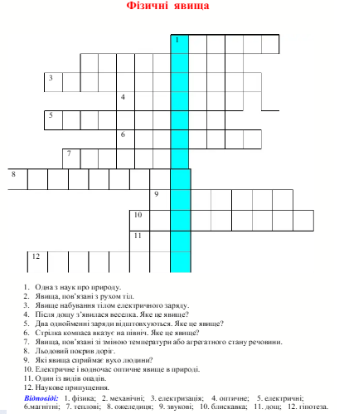
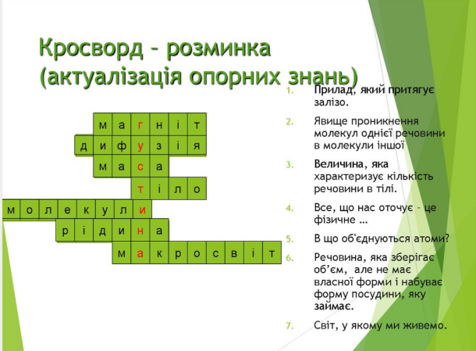
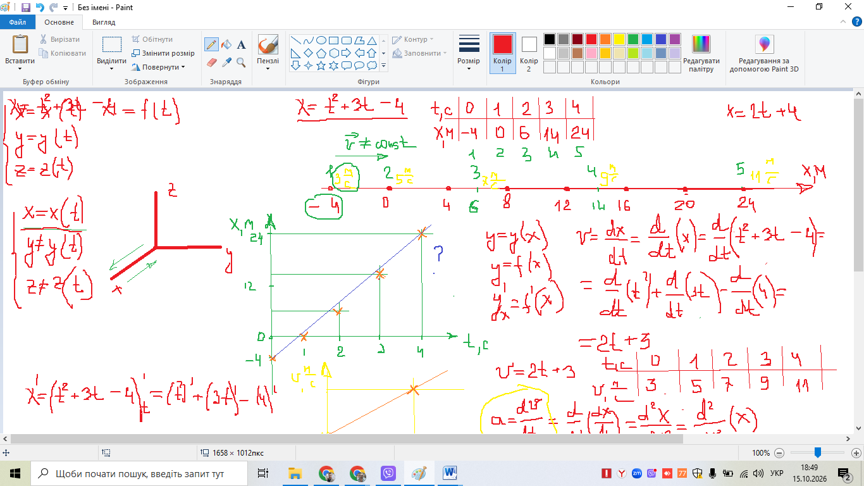
ПРИКЛАДИ КАФЕДРИ · ГЕЙМІФІКАЦІЯ
Ігровий елемент завершуємо поясненням
Ребус або кросворд активізує терміни — далі потрібна фізична дія.
Методичне доповнення
Після відповіді: пояснити поняття, навести приклад застосування та перевірити типову помилку.
ФІЗИКА · ІНЖЕНЕРНА ОСВІТА
16 / 28
Notes:
Матеріали кафедри фізики НУБіП України та методичні доповнення до авторської презентації. Ігровий елемент завершуємо поясненням. Методичне доповнення: Після відповіді: пояснити поняття, навести приклад застосування та перевірити типову помилку. Методичні пропозиції на слайді слугують орієнтиром для планування заняття; вони не є результатами окремого експериментального дослідження.

Slide 12
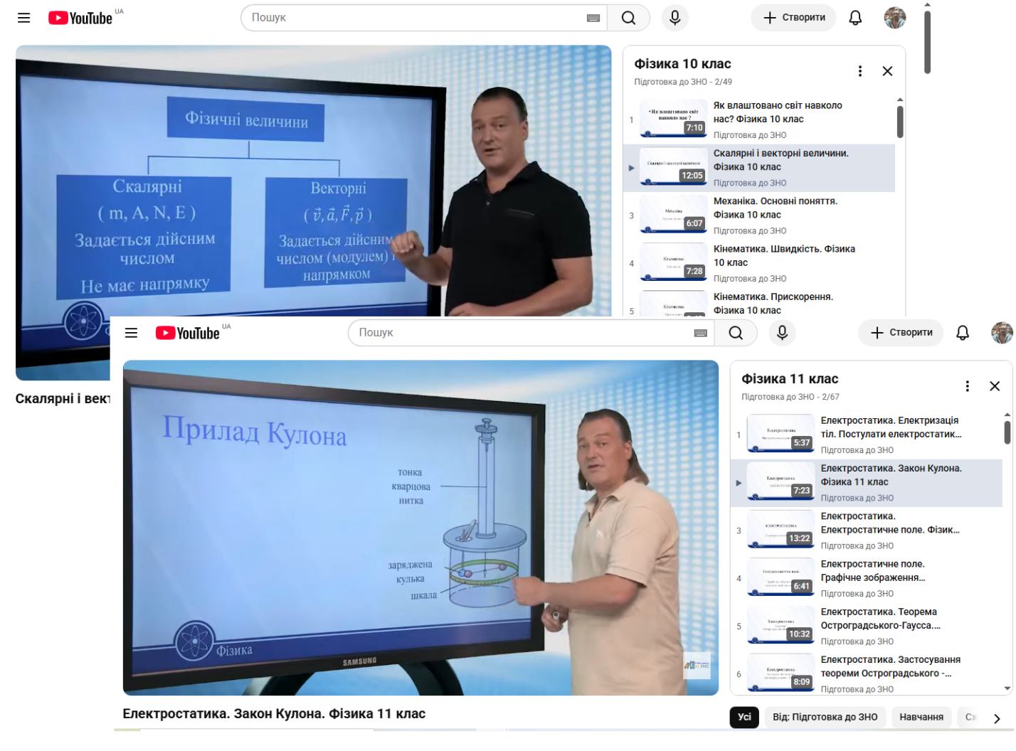
ПРИКЛАДИ КАФЕДРИ · ВІДЕОМАТЕРІАЛИ
Відеоурок: переглянути, зупинити, виконати
Запис дає можливість повторення у власному темпі.
Методичне доповнення
До перегляду — запитання; у визначеній точці — пауза для прогнозу; після — коротка задача й самоперевірка.
https://www.youtube.com/watch?v=uSaO_qKEqcQ&list=PLYeu7IyFVZj8aq5iDwISeG4ZYZgXL6UdA&index=2
ФІЗИКА · ІНЖЕНЕРНА ОСВІТА
17 / 28
Notes:
Відеоприклад із вихідної презентації: https://www.youtube.com/watch?v=uSaO_qKEqcQ&list=PLYeu7IyFVZj8aq5iDwISeG4ZYZgXL6UdA&index=2 . Методичні кроки є пропозицією для використання ресурсу, а не твердженням про вже впроваджену практику.

Slide 13
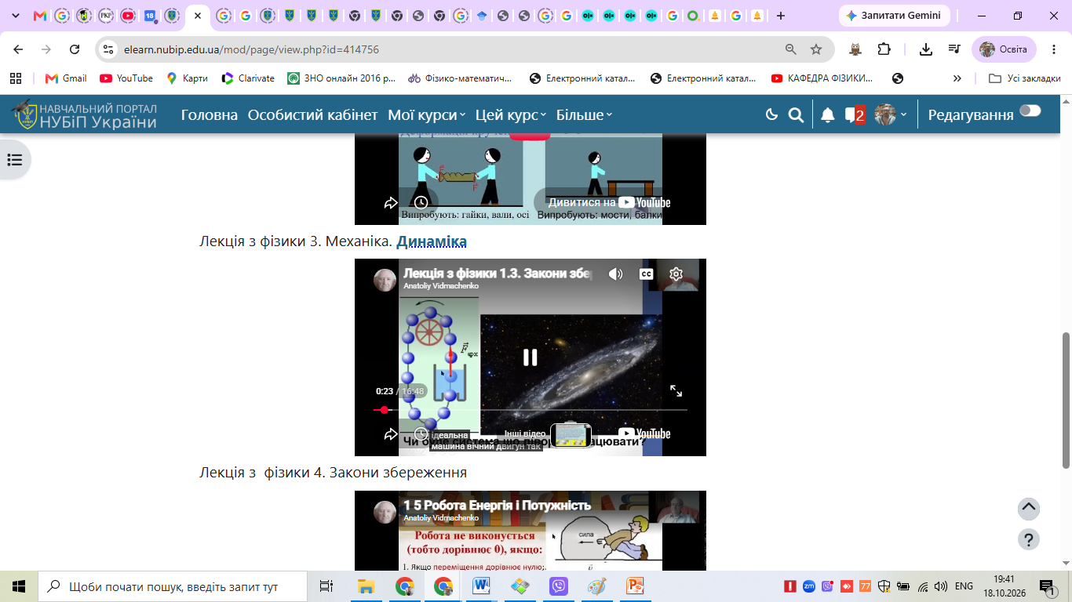
ПРИКЛАДИ КАФЕДРИ · ОСВІТНЄ СЕРЕДОВИЩЕ
e-learn: зрозумілий маршрут теми
Студент має бачити результат, завдання і спосіб перевірки.
Методичне доповнення
Для кожної теми: коротка інструкція, матеріали, дія студента, критерії, термін і канал зворотного зв’язку.
https://elearn.nubip.edu.ua/mod/page/view.php?id=414756
ФІЗИКА · ІНЖЕНЕРНА ОСВІТА
19 / 28
Notes:
Сторінка з вихідної презентації: https://elearn.nubip.edu.ua/mod/page/view.php?id=414756 . Для повного доступу може знадобитися авторизація. Скриншот збережено як приклад структури матеріалів.

Slide 14
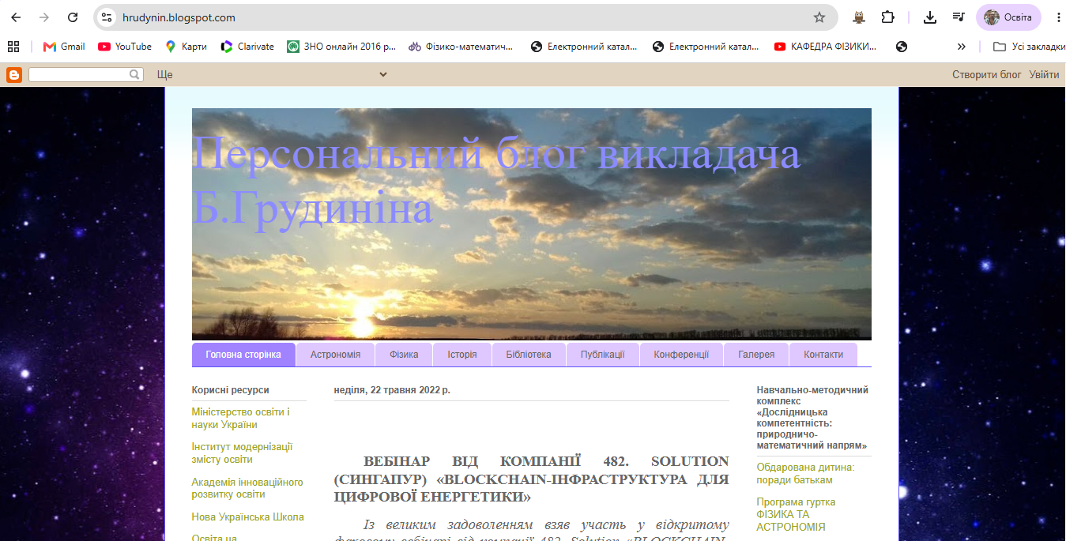
ПРИКЛАДИ КАФЕДРИ · ПІДТРИМКА САМОСТІЙНОЇ РОБОТИ
Авторські сторінки як навігація ресурсами
Матеріали зручні, коли зрозуміло, що і в якій послідовності виконати.
Методичне доповнення
Поруч із посиланням зазначити тему, обсяг роботи й очікуваний результат; перевіряти актуальність ресурсів.
https://hrudynin.blogspot.com/
ФІЗИКА · ІНЖЕНЕРНА ОСВІТА
20 / 28
Notes:
Матеріали кафедри фізики НУБіП України та методичні доповнення до авторської презентації. Авторські сторінки як навігація ресурсами. Методичне доповнення: Поруч із посиланням зазначити тему, обсяг роботи й очікуваний результат; перевіряти актуальність ресурсів. Методичні пропозиції на слайді слугують орієнтиром для планування заняття; вони не є результатами окремого експериментального дослідження.

Slide 15
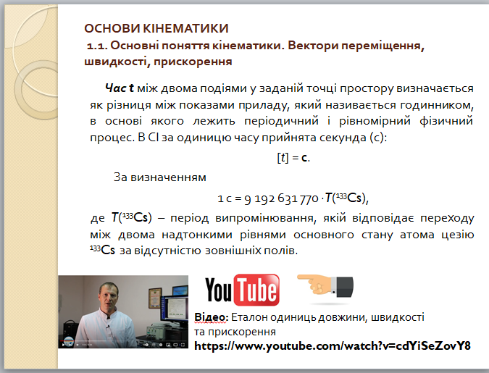
ПРИКЛАДИ КАФЕДРИ · КІНЕМАТИКА
Відеопояснення підтримує розуміння величин
Перехід між описом руху, формулою та графіком.
Методичне доповнення
Після фрагмента запропонувати визначити одиниці величин, прочитати графік і пояснити знак швидкості або прискорення.
ФІЗИКА · ІНЖЕНЕРНА ОСВІТА
21 / 28
Notes:
Уточнено фізичну термінологію: швидкість і прискорення мають похідні одиниці SI. Скриншот ілюструє наявний навчальний матеріал; запропоновані запитання можна додати до нього.

Slide 16
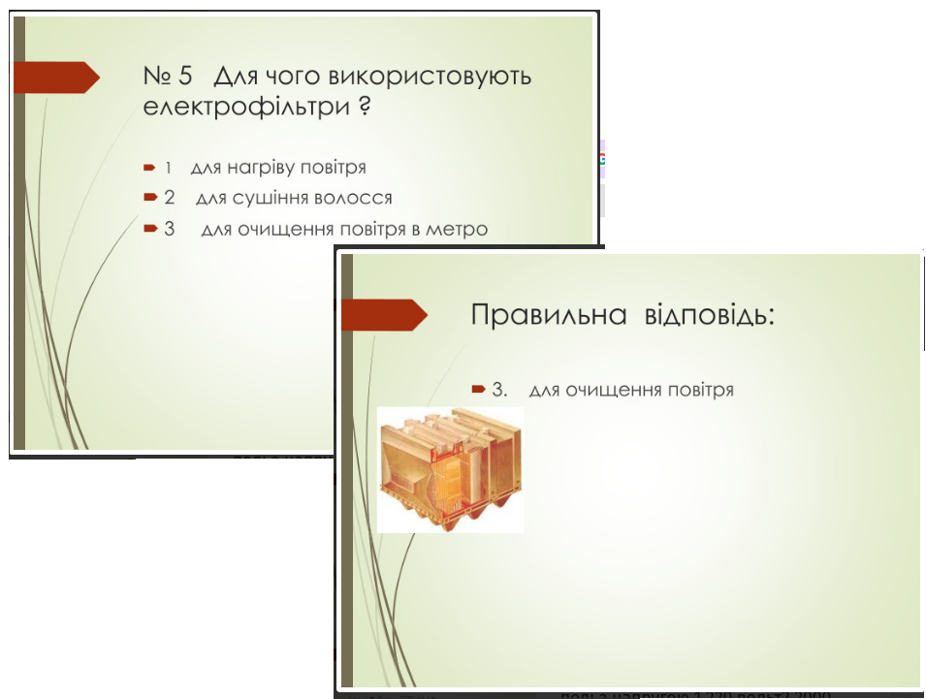
ПРИКЛАДИ КАФЕДРИ · ПЕРЕВІРКА РОЗУМІННЯ
Тестове запитання запускає обговорення
Для чого застосовують електрофільтр?
Методичне доповнення
Індивідуальна відповідь → обговорення в парі → повторний вибір → пояснення ролі електричного поля в очищенні повітря.
ФІЗИКА · ІНЖЕНЕРНА ОСВІТА
22 / 28
Notes:
Правильний варіант на наведеному прикладі — очищення повітря в метро. Варто обговорити заряджання і рух частинок та не обмежувати перевірку лише вибором літери. Послідовність роботи запропонована для формувального оцінювання.
Методичне джерело: PhET Interactive Simulations, University of Colorado Boulder, Active Learning with PhET: https://phet.colorado.edu/assets/virtual-workshop/Active_Learning_with_PhET.pdf . Використано ідеї прогнозування, спільного обговорення, дослідження та формувального оцінювання; формулювання адаптовано до інженерної фізики.

Slide 17
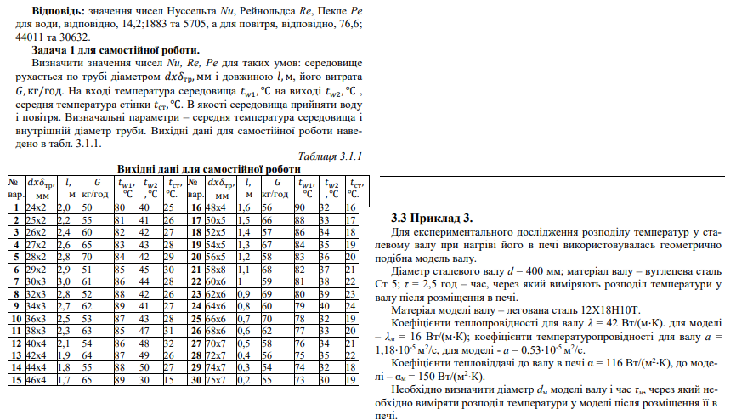
ПРИКЛАДИ КАФЕДРИ · ТЕПЛОЕНЕРГЕТИКА
Професійна задача потребує висновку
Розрахунок має відповідати на запитання практичної ситуації.
Методичне доповнення
Виділити дані → обрати закон → назвати припущення → обчислити з одиницями → пояснити фізичний і професійний зміст відповіді.
ФІЗИКА · ІНЖЕНЕРНА ОСВІТА
23 / 28
Notes:
Матеріали кафедри фізики НУБіП України та методичні доповнення до авторської презентації. Професійна задача потребує висновку. Методичне доповнення: Виділити дані → обрати закон → назвати припущення → обчислити з одиницями → пояснити фізичний і професійний зміст відповіді. Методичні пропозиції на слайді слугують орієнтиром для планування заняття; вони не є результатами окремого експериментального дослідження.

Slide 18
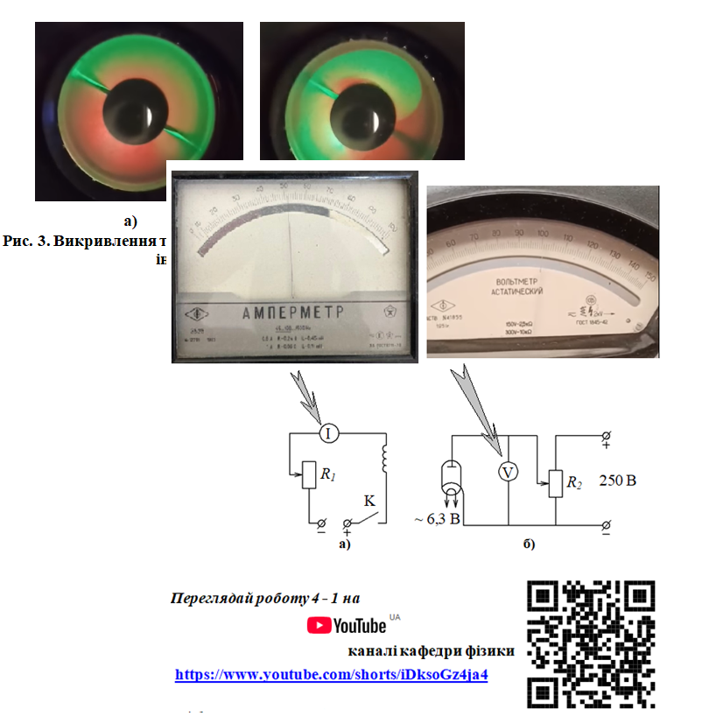
ПРИКЛАДИ КАФЕДРИ · ЕКСПЕРИМЕНТ
Лабораторна інструкція задає логіку досліду
Від мети та безпеки — до самостійного висновку.
Методичне доповнення
До вимірювань сформулювати гіпотезу; визначити змінні; перевірити прилади й безпеку. Після — зіставити дані з моделлю.
ФІЗИКА · ІНЖЕНЕРНА ОСВІТА
24 / 28
Notes:
Матеріали кафедри фізики НУБіП України та методичні доповнення до авторської презентації. Лабораторна інструкція задає логіку досліду. Методичне доповнення: До вимірювань сформулювати гіпотезу; визначити змінні; перевірити прилади й безпеку. Після — зіставити дані з моделлю. Методичні пропозиції на слайді слугують орієнтиром для планування заняття; вони не є результатами окремого експериментального дослідження.

Slide 19
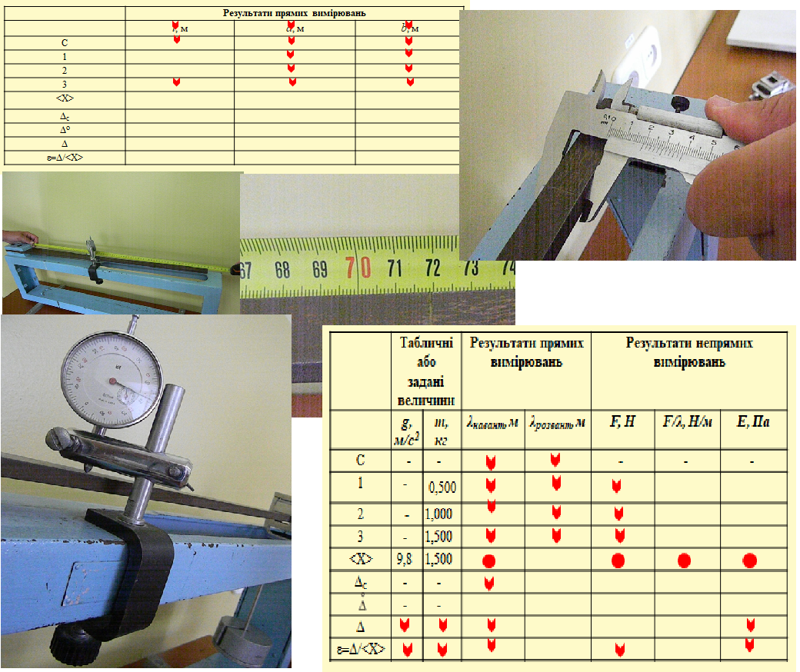
ПРИКЛАДИ КАФЕДРИ · АНАЛІЗ ДАНИХ
Результат вимірювання потребує оцінки
Число без одиниці й оцінки невизначеності недостатнє.
Методичне доповнення
Повторити вимірювання, описати спосіб обробки, подати результат з одиницею та невизначеністю; пояснити можливі джерела відхилень.
ФІЗИКА · ІНЖЕНЕРНА ОСВІТА
25 / 28
Notes:
Матеріали кафедри фізики НУБіП України та методичні доповнення до авторської презентації. Результат вимірювання потребує оцінки. Методичне доповнення: Повторити вимірювання, описати спосіб обробки, подати результат з одиницею та невизначеністю; пояснити можливі джерела відхилень. Методичні пропозиції на слайді слугують орієнтиром для планування заняття; вони не є результатами окремого експериментального дослідження.

Slide 20
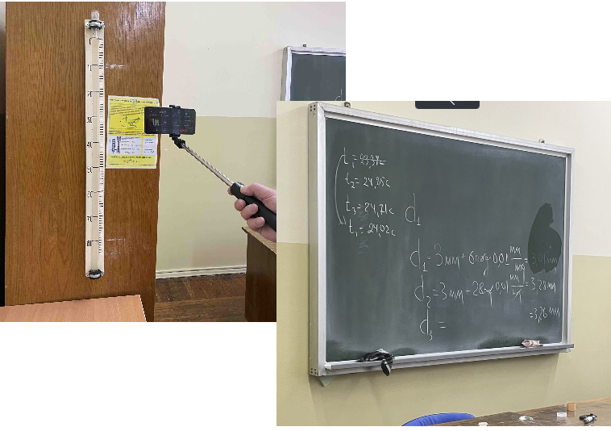
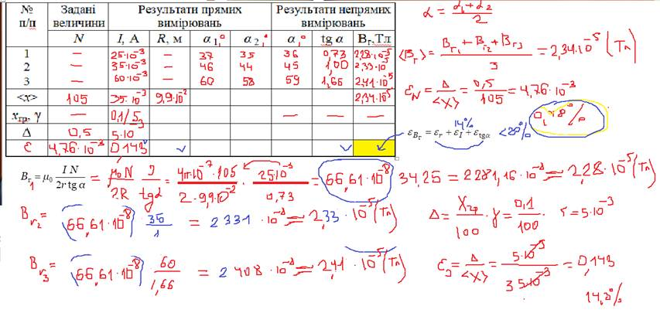
ПРИКЛАДИ КАФЕДРИ · СИНХРОННЕ НАВЧАННЯ
Онлайн-заняття потребує активних пауз
Спільний розбір чергуємо з короткою самостійною дією.
Пропонований ритм
Пояснення → індивідуальний прогноз → робота в парі або чаті → спільна перевірка → вихідне запитання.
ФІЗИКА · ІНЖЕНЕРНА ОСВІТА
26 / 28
Notes:
Матеріали кафедри фізики НУБіП України та методичні доповнення до авторської презентації. Онлайн-заняття потребує активних пауз. Пропонований ритм: Пояснення → індивідуальний прогноз → робота в парі або чаті → спільна перевірка → вихідне запитання. Методичні пропозиції на слайді слугують орієнтиром для планування заняття; вони не є результатами окремого експериментального дослідження.

Slide 21
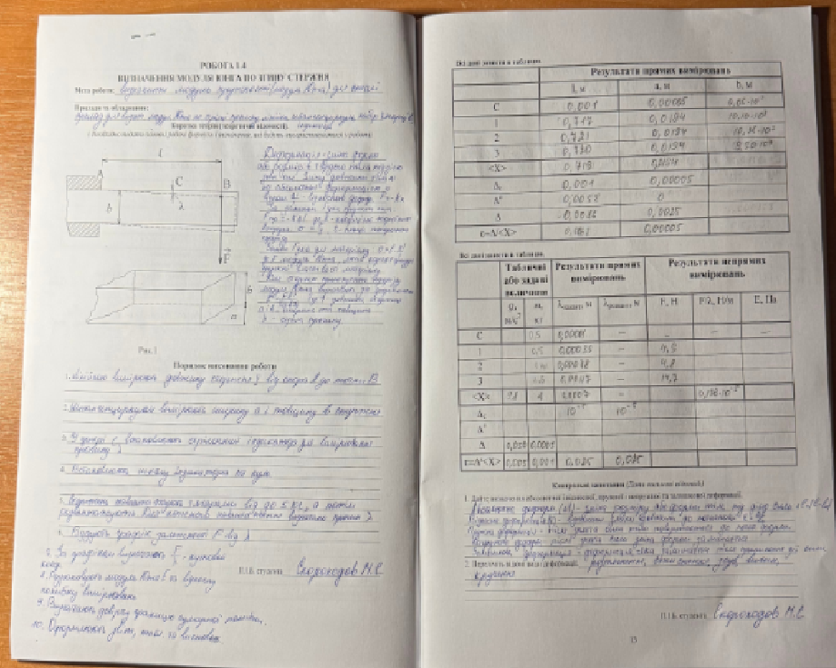
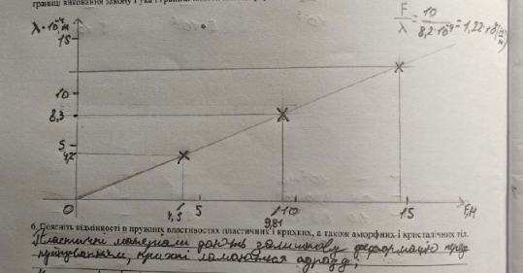
ПРИКЛАДИ КАФЕДРИ · СИНХРОННЕ НАВЧАННЯ
Онлайн-заняття потребує активних пауз
Пропонований ритм
Пояснення → індивідуальний прогноз → робота в парі або чаті → спільна перевірка → вихідне запитання.
ФІЗИКА · ІНЖЕНЕРНА ОСВІТА
26 / 28
Notes:
Матеріали кафедри фізики НУБіП України та методичні доповнення до авторської презентації. Онлайн-заняття потребує активних пауз. Пропонований ритм: Пояснення → індивідуальний прогноз → робота в парі або чаті → спільна перевірка → вихідне запитання. Методичні пропозиції на слайді слугують орієнтиром для планування заняття; вони не є результатами окремого експериментального дослідження.

Slide 22
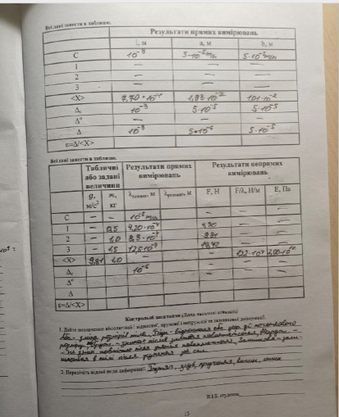
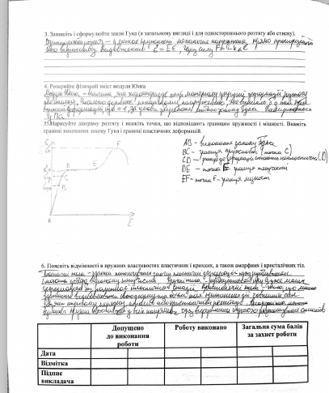
ПРИКЛАДИ КАФЕДРИ · СИНХРОННЕ НАВЧАННЯ
Онлайн-заняття потребує активних пауз
Пропонований ритм
ФІЗИКА · ІНЖЕНЕРНА ОСВІТА
26 / 28
Notes:
Матеріали кафедри фізики НУБіП України та методичні доповнення до авторської презентації. Онлайн-заняття потребує активних пауз. Пропонований ритм: Пояснення → індивідуальний прогноз → робота в парі або чаті → спільна перевірка → вихідне запитання. Методичні пропозиції на слайді слугують орієнтиром для планування заняття; вони не є результатами окремого експериментального дослідження.

Slide 23
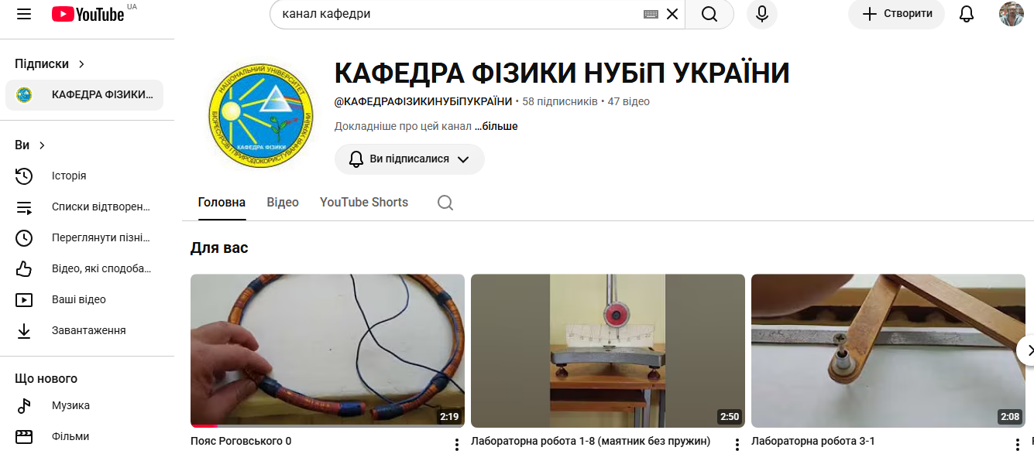
ПРИКЛАДИ КАФЕДРИ · ПОВТОРЕННЯ Й ПОГЛИБЛЕННЯ
Банк відео: добір за навчальною метою
Плейлист має відповідати темі, рівню і конкретному завданню.
Можливе доповнення
Порівняти відеодемонстрацію з моделлю PhET: змінити параметр, зафіксувати дані й пояснити різницю.
ФІЗИКА · ІНЖЕНЕРНА ОСВІТА
27 / 28
Notes:
Можливий додатковий ресурс: PhET, Circuit Construction Kit: DC — https://phet.colorado.edu/en/simulations/circuit-construction-kit-dc . Інтерактивну модель добирають до мети заняття; наявність ресурсу сама по собі не засвідчує результативності навчання.
Методичне джерело: PhET Interactive Simulations, University of Colorado Boulder, Active Learning with PhET: https://phet.colorado.edu/assets/virtual-workshop/Active_Learning_with_PhET.pdf . Використано ідеї прогнозування, спільного обговорення, дослідження та формувального оцінювання; формулювання адаптовано до інженерної фізики.

Slide 24
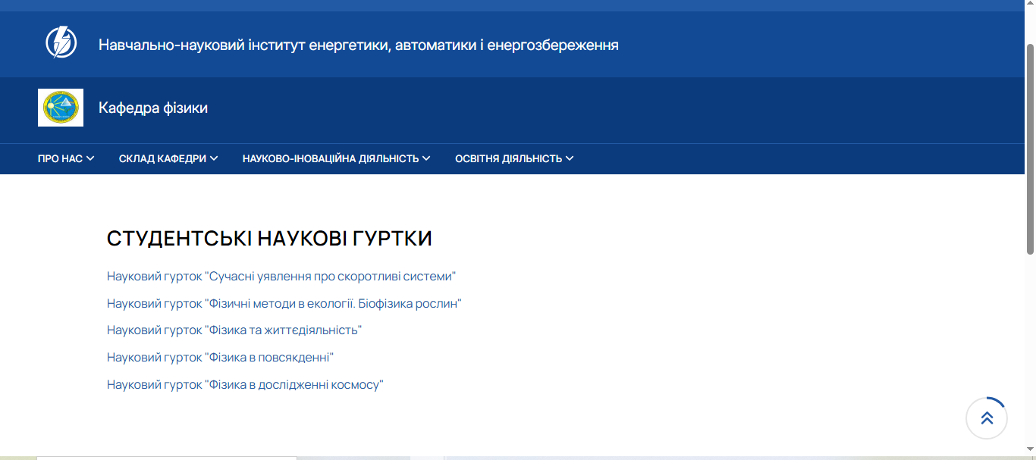
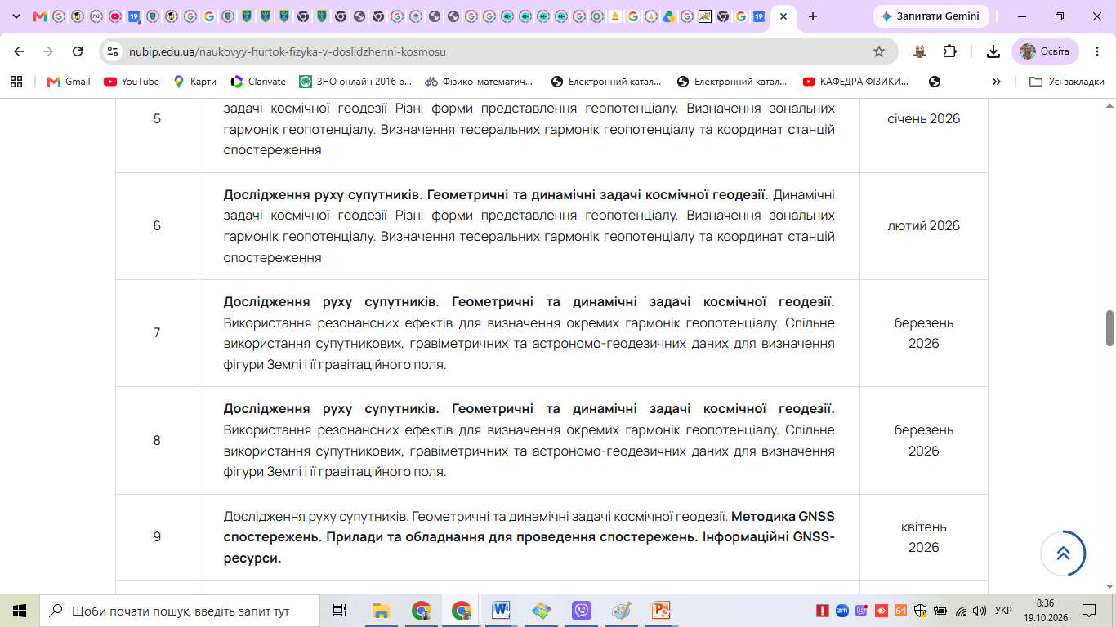
ПРИКЛАДИ КАФЕДРИ · ПОВТОРЕННЯ Й ПОГЛИБЛЕННЯ
Наукові гуртки: вибір за уподобаннями
ФІЗИКА В ДОСЛІДЖЕННІ КОСМОСУ
ФІЗИКА · ІНЖЕНЕРНА ОСВІТА
27 / 28
Notes:
Можливий додатковий ресурс: PhET, Circuit Construction Kit: DC — https://phet.colorado.edu/en/simulations/circuit-construction-kit-dc . Інтерактивну модель добирають до мети заняття; наявність ресурсу сама по собі не засвідчує результативності навчання.
Методичне джерело: PhET Interactive Simulations, University of Colorado Boulder, Active Learning with PhET: https://phet.colorado.edu/assets/virtual-workshop/Active_Learning_with_PhET.pdf . Використано ідеї прогнозування, спільного обговорення, дослідження та формувального оцінювання; формулювання адаптовано до інженерної фізики.

Slide 25
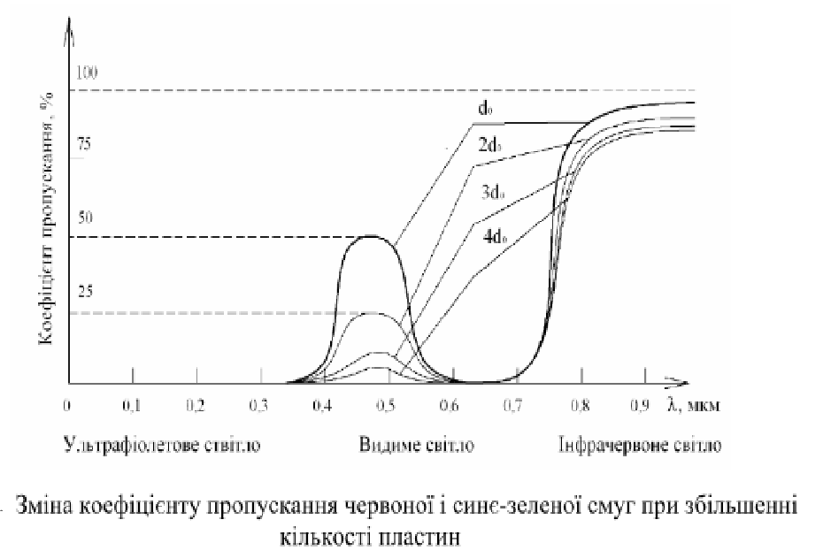
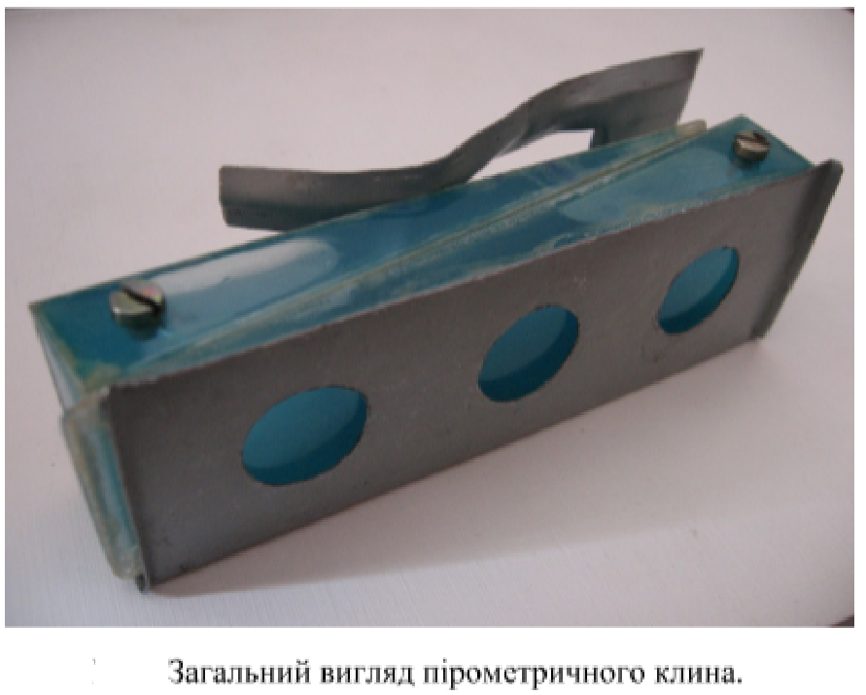
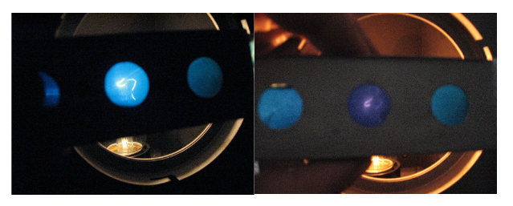
ПРИКЛАДИ КАФЕДРИ · ПОВТОРЕННЯ Й ПОГЛИБЛЕННЯ
Саморобні прилади з фізики
Пірометричний клин
ФІЗИКА · ІНЖЕНЕРНА ОСВІТА
27 / 28
Notes:
Можливий додатковий ресурс: PhET, Circuit Construction Kit: DC — https://phet.colorado.edu/en/simulations/circuit-construction-kit-dc . Інтерактивну модель добирають до мети заняття; наявність ресурсу сама по собі не засвідчує результативності навчання.
Методичне джерело: PhET Interactive Simulations, University of Colorado Boulder, Active Learning with PhET: https://phet.colorado.edu/assets/virtual-workshop/Active_Learning_with_PhET.pdf . Використано ідеї прогнозування, спільного обговорення, дослідження та формувального оцінювання; формулювання адаптовано до інженерної фізики.

Slide 26
ПІДСУМОК І НАСТУПНИЙ КРОК
Інновацію підтверджує результат студента
Обрати одну тему й перевірити повний навчальний цикл.
Спроєктувати
Зібрати докази
Удосконалити
Один вимірюваний результат, професійна задача та зрозумілі критерії.
Вхідне запитання, робота студента, підсумкове пояснення й типові помилки.
За результатами змінити підтримку, матеріали та наступне завдання.
ФІЗИКА · ІНЖЕНЕРНА ОСВІТА
28 / 28
Notes:
Завершальна теза: цінність інновації оцінюють за якістю дій і пояснень студента, а не кількістю цифрових інструментів. Запропоновані методичні доповнення потребують апробації та аналізу даних у конкретних групах.

Slide 27
Дякую за увагу!
ФІЗИКА · ІНЖЕНЕРНА ОСВІТА
28 / 28
Notes:
Завершальна теза: цінність інновації оцінюють за якістю дій і пояснень студента, а не кількістю цифрових інструментів. Запропоновані методичні доповнення потребують апробації та аналізу даних у конкретних групах.

